Slide 1
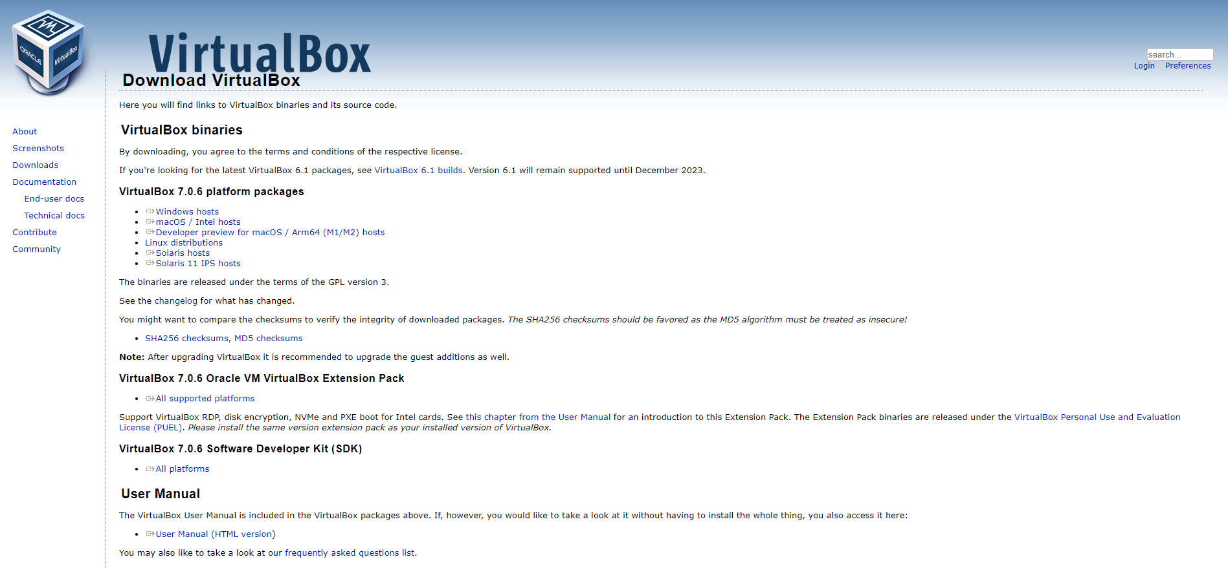
1.下載VitualBox 虛擬機軟體
https://www.virtualbox.org/wiki/Downloads

Slide 2
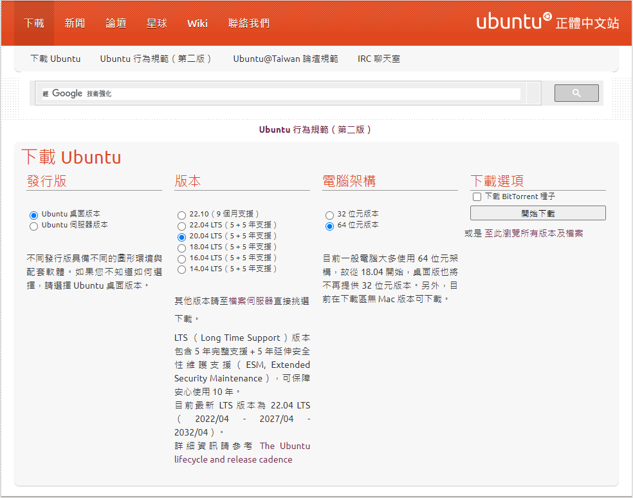
2.下載iso檔 https://www.ubuntu-tw.org/modules/tinyd0/
選擇桌面版本 → 20.04 LTS版本 → 視自身電腦選擇32/64位元版本→ 開始下載
下載後會是光碟映像檔

Slide 3
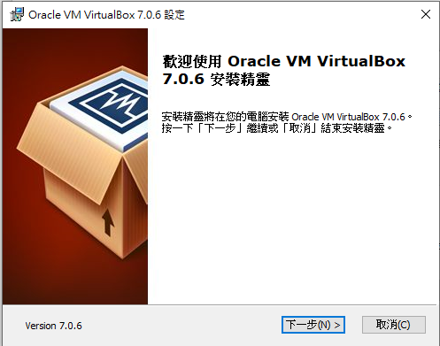
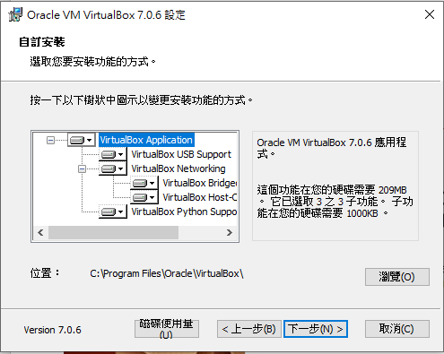
3.軟體安裝
這邊都選 下一步 即可!!

Slide 4
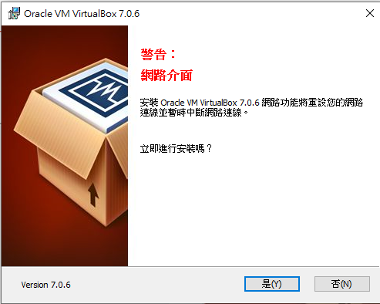
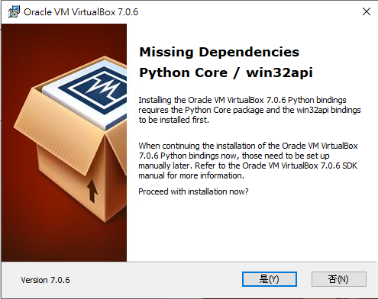
這邊都選 是

Slide 5
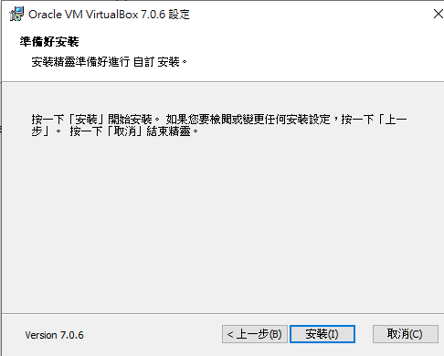
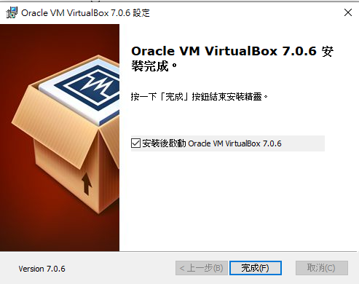
選擇 安裝 這樣就完成了

Slide 6
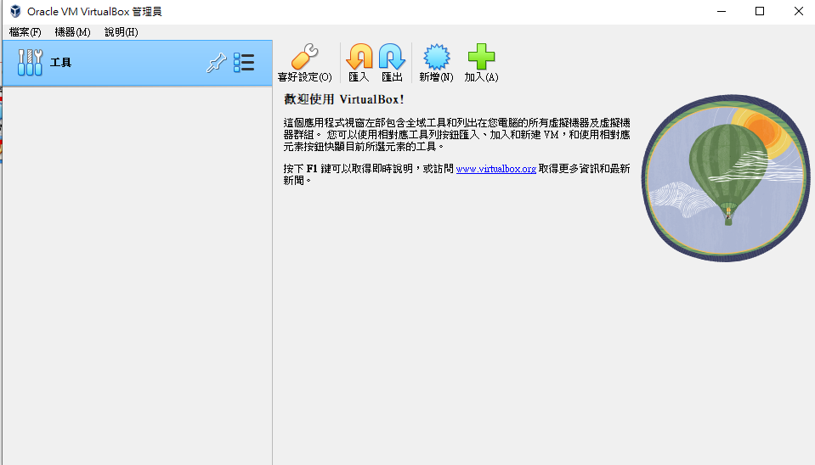
4.新增虛擬機
按下新增鈕!!!

Slide 7
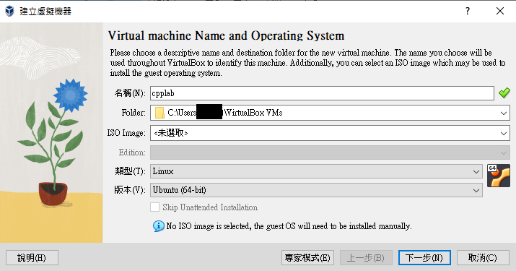
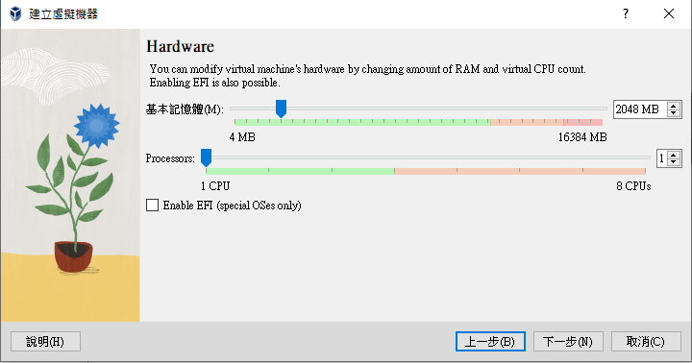
依照自身電腦記憶體調整容量

Slide 8
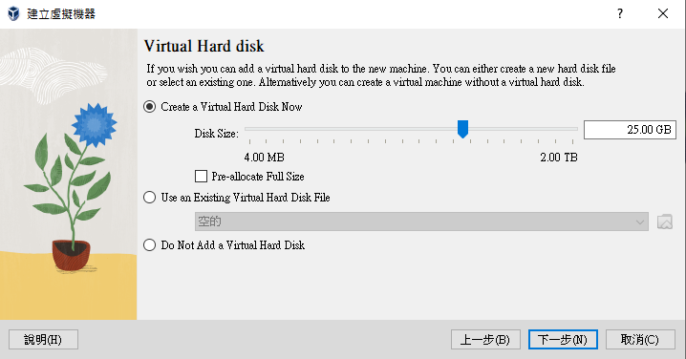
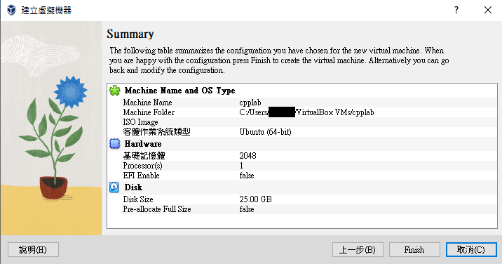
建議20GB以上
確認後Finish

Slide 9
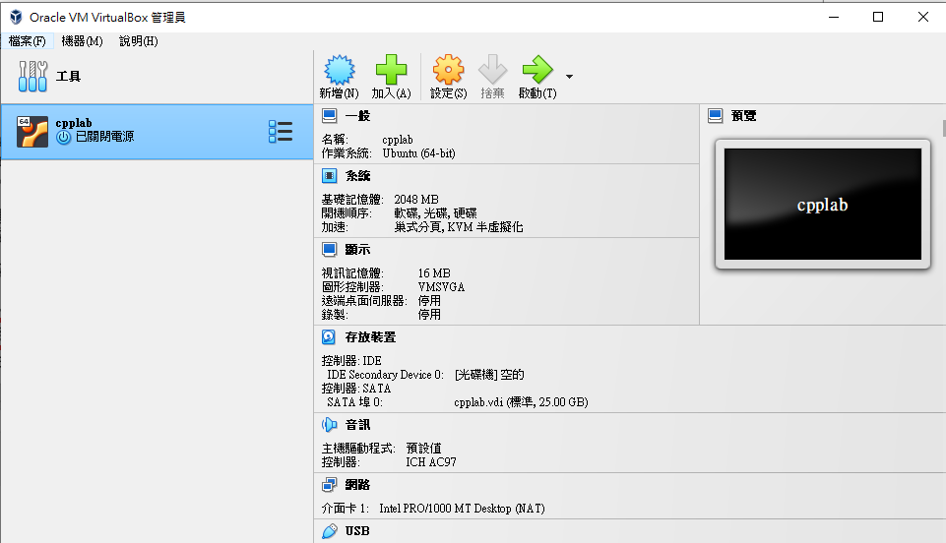
點選設定 安裝ubuntu

Slide 10
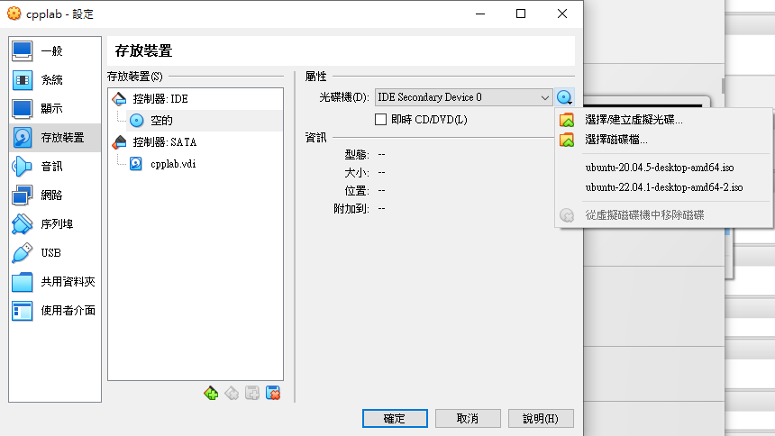
選擇虛擬光碟檔案(選擇iso檔位置) -> 確定

Slide 11
啟動!!

Slide 12
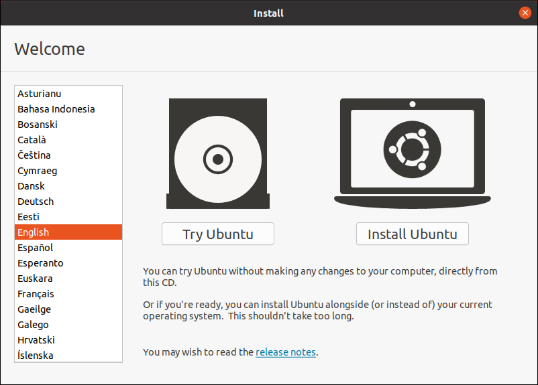
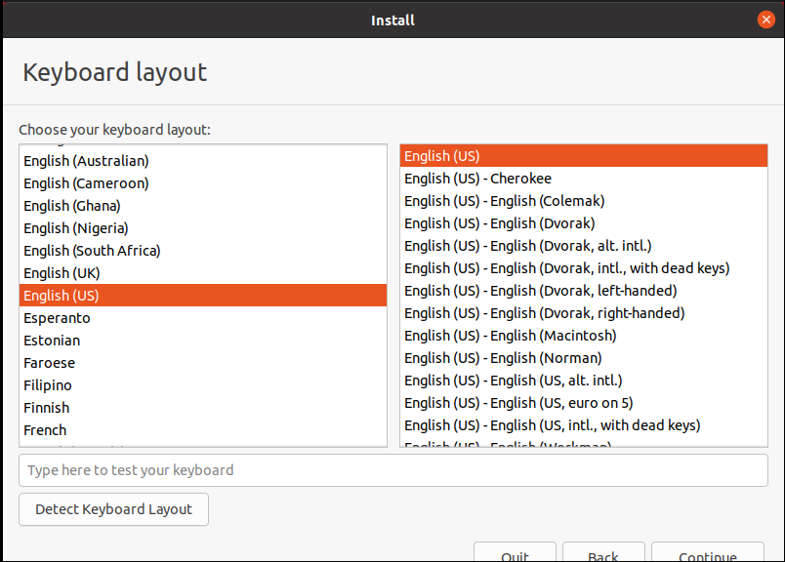
5.安裝ubuntu
下拉選單有中文，但建議選擇英文
若是因為畫面解析度無法按到continue
可用Alt+F7拖曳介面選取

Slide 13
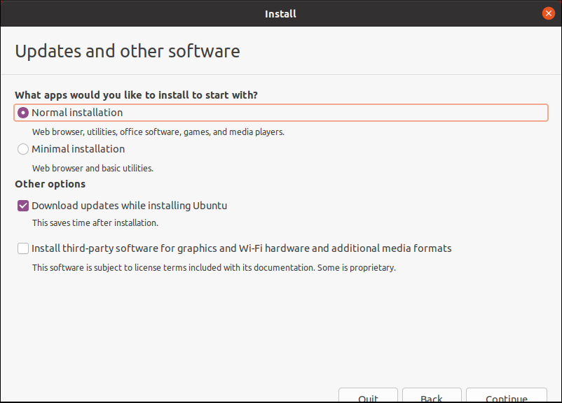
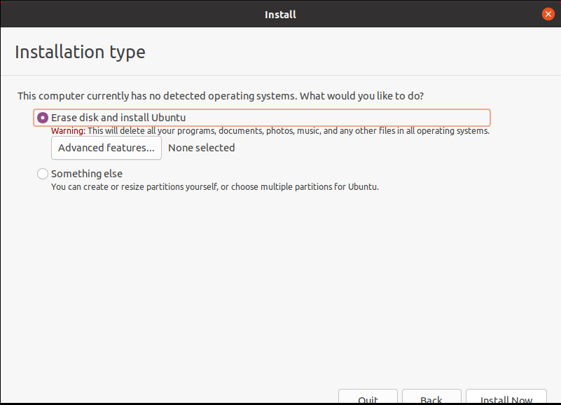
此處按照預設設定即可

Slide 14
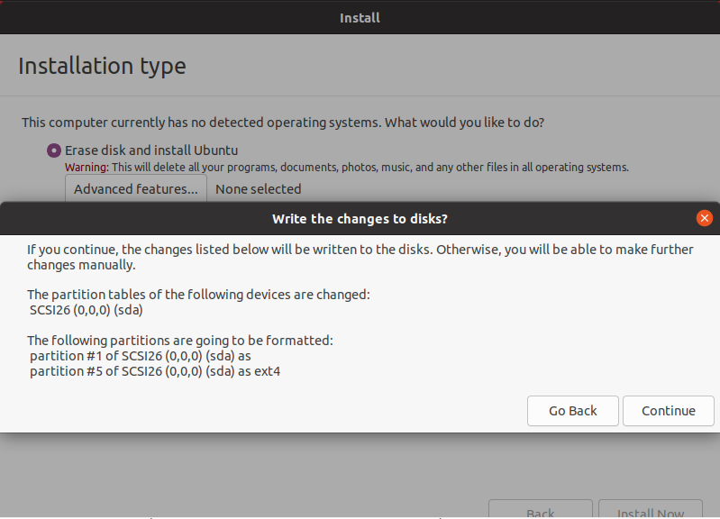
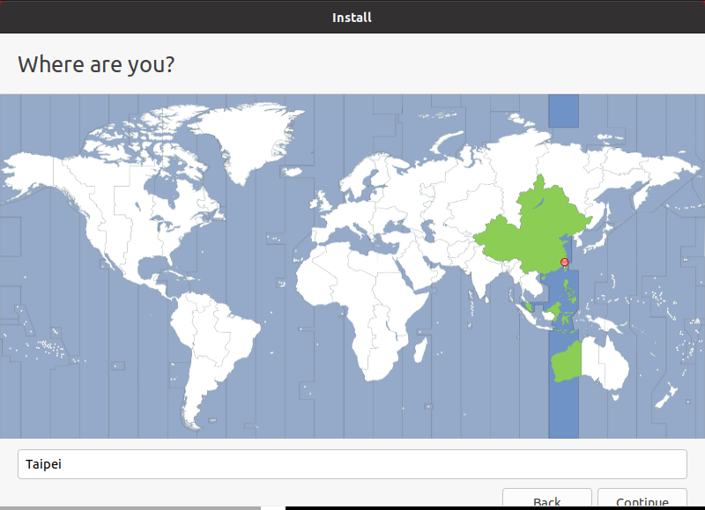

Slide 15
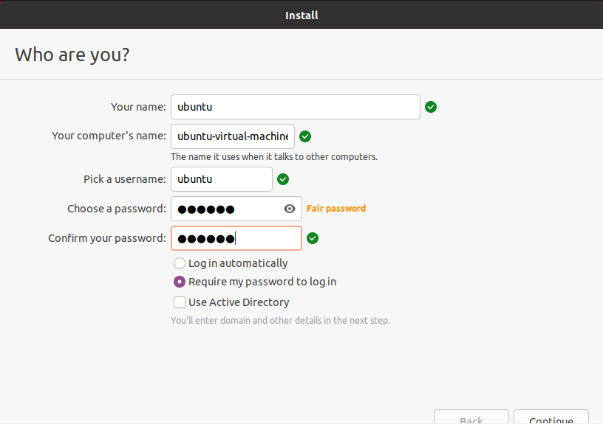
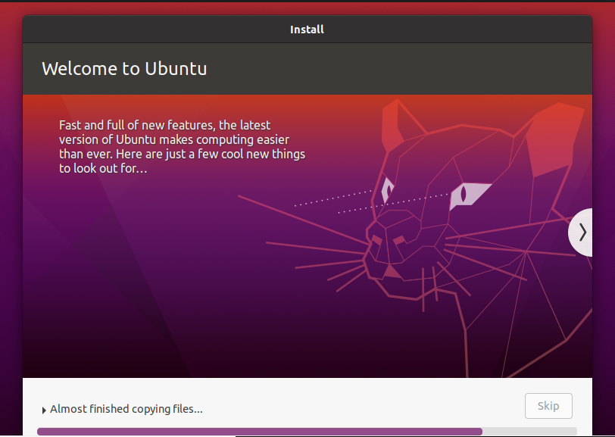
填寫使用者資訊，並等待安裝……

Slide 16
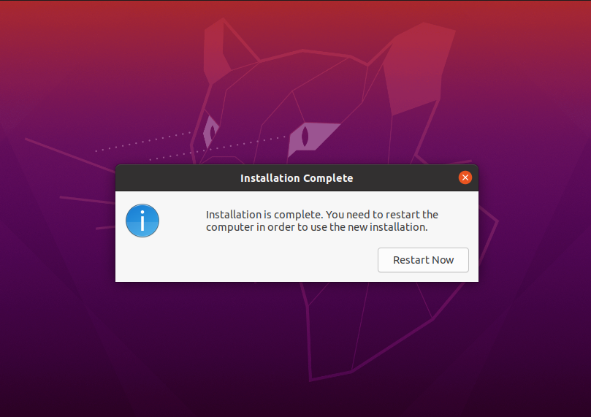
安裝完成

Slide 17
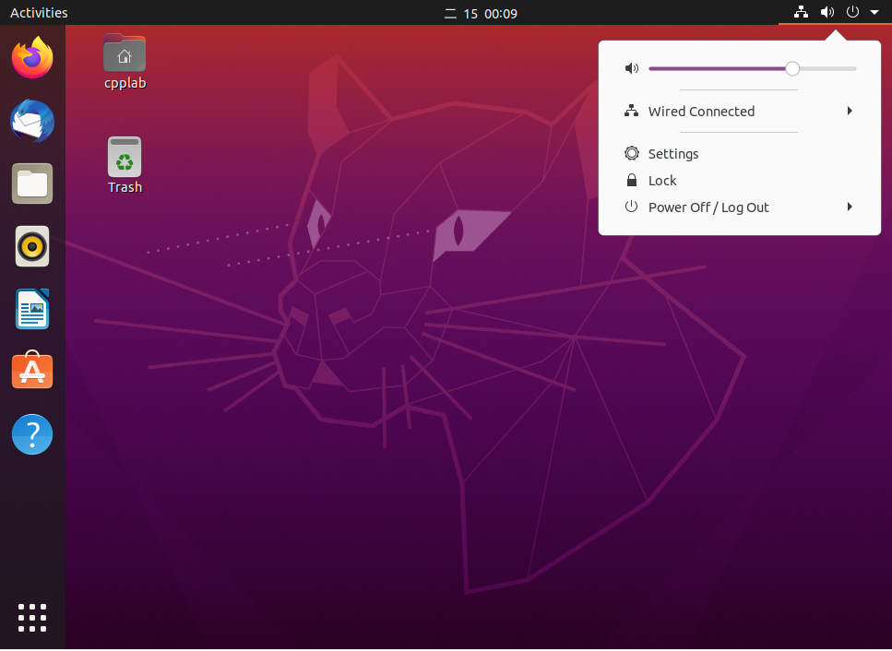
點選右上角 進入系統設定值
重開後進入系統調螢幕解析度

Slide 18
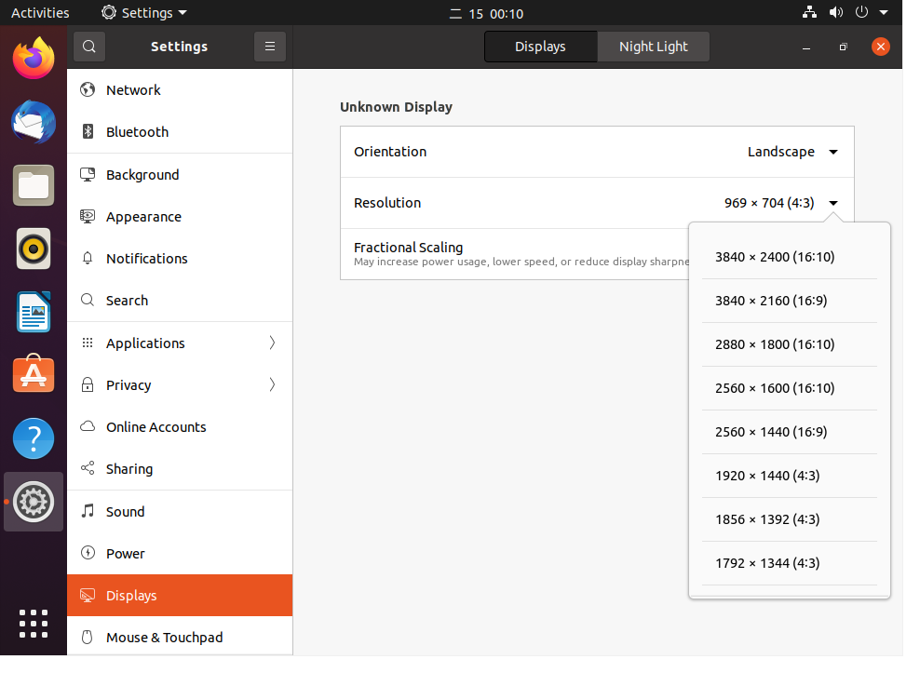
點選顯示器

Slide 19
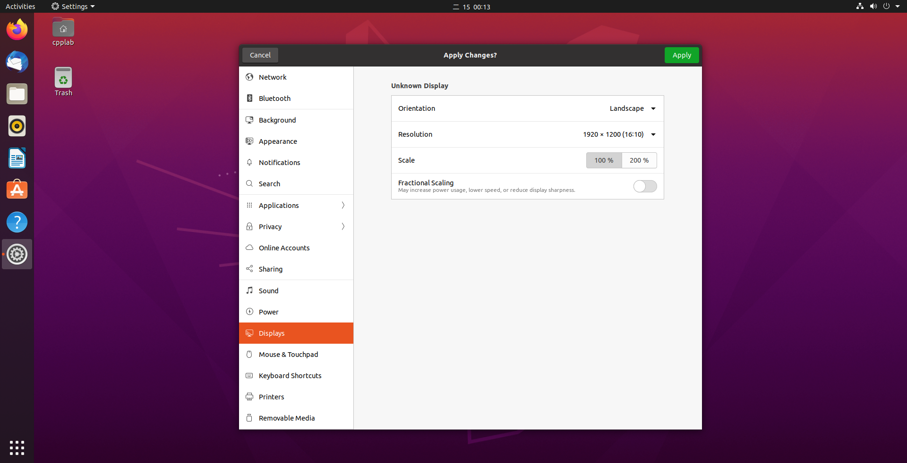
調整自身螢幕解析度

Slide 20
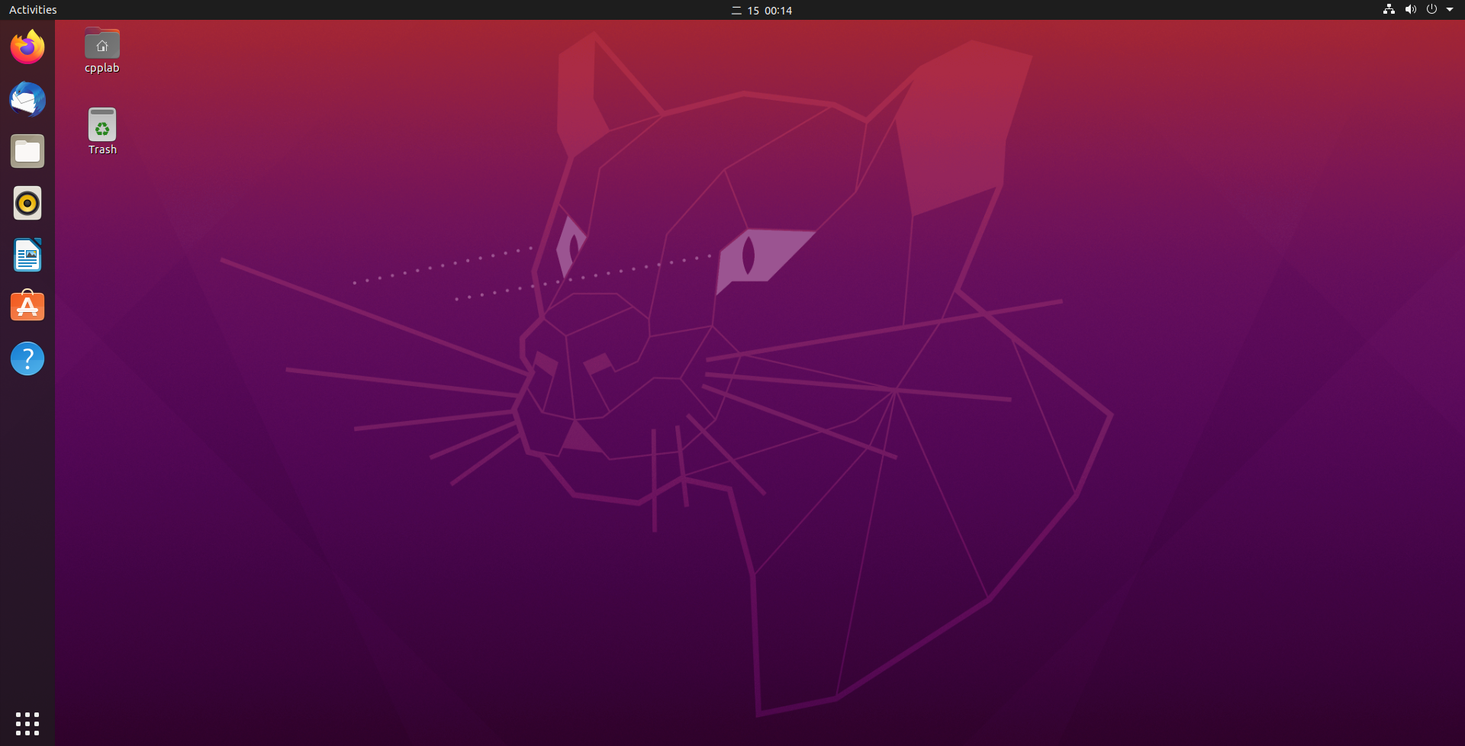
解析度調整完畢，左下角可找到Terminal

